Slide 2
机械振动复习课

Slide 3
课标要求：
1．通过实验，认识简谐运动的特征。能用公式和图像描述简谐运动。
2．通过实验，探究单摆的周期与摆长的定量关系。知道单摆周期与摆长、重力加速度的关系。会用单摆测量重力加速度的大小。
3．通过实验，认识受迫振动的特点。了解产生共振的条件及其应用。
学习目标：
1．复习并记忆本章基本概念如：简谐运动、回复力、位移、振幅、周期、频率、弹簧振子、单摆、阻尼振动、受迫振动等。
2．通过构建知识额网络，掌握描述简谐运动的物理量及各物理量的关系
3、掌握简谐运动的基本特征及应用、图象的分析和应用、熟记单摆的周期关系式，并能用单摆测量重力加速度的大小，掌握其操作过程，处理数据和分析误差。

Slide 4
概念重现
复习教材和笔记
简谐运动、回复力、位移、振幅、周期、频率、相位、弹簧振子、单摆、阻尼振动、受迫振动

Slide 5
易错问题讨论
根据学生答题情况展示

Slide 6

－kx
受力特点：F＝_____
特征
运动特点：a＝ (变加速运动)，周期性和对称性
不断变化
机械振动
简谐运动
振动位移随时间的变化规律：正弦函数规律x＝___________
Asin (ωt＋φ)
位移x：以 为参考点
振幅A：离开平衡位置的 距离
周期T：完成 需要的时间
频率f： 内完成全振动的次数
相位：描述周期性运动在各时刻所处状态
平衡位置
最大
描述
物理量
一次全振动
T=___
单位时间

Slide 7
正弦曲线
物理意义：描述振动物体的 随 的变化规律
图象信息：振幅A、周期T、各时刻位移x
振动
图象
简谐运动
描述
位移
时间
振动的能量：动能与势能之和
机械振动
两个理想化模型
水平弹簧振子：由弹簧和小球组成，忽略阻力，由 提供回
复力的理想化模型
弹力
回复力来源：重力沿___________________
做简谐运动的条件：θ≤___
等时性
周期公式：T＝________
用单摆测定重力加速度的实验：g＝_____
圆弧切线方向的分力
5°
单摆

Slide 8
逐渐减小
振幅_________
机械能逐渐转化为其他形式的能
阻尼振动
机械振动
外力作用下的振动
_____________作用下的振动
受迫振动的频率等于_____________
共振：f_{驱}＝ 时，受迫振动的振幅最大
周期性驱动力
受迫振动
驱动力的频率
f_{固}

Slide 9
考点一：简谐运动对称性问题
【例题1】(多选)弹簧振子做简谐运动，O为平衡位置，当它经过点O时开始计时，经过0.3 s，第一次到达点M，再经过0.2 s第二次到达点M，则弹簧振子的周期不可能为( )
A．0.53 s B．1.4 s
C．1.6 s D．2 s
BD

Slide 10
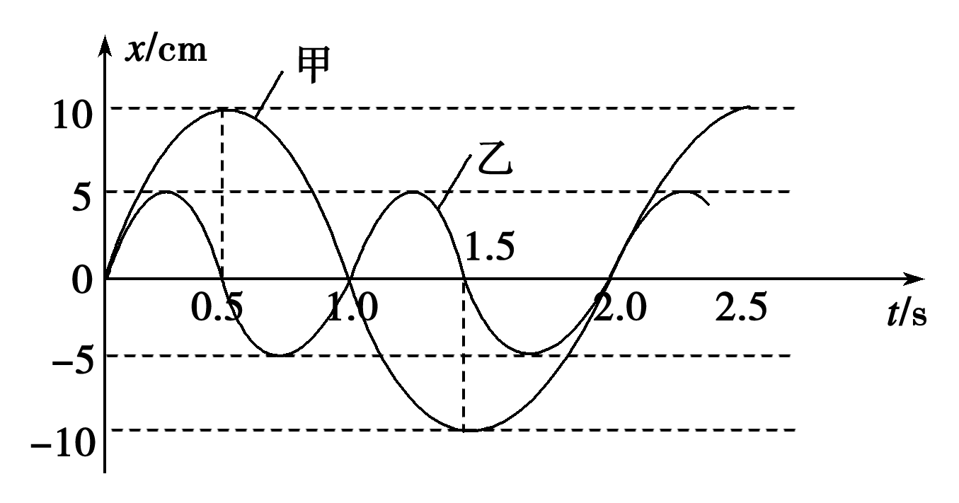
考点二 简谐运动的图像问题
【例题2】（多选)甲、乙两弹簧振子运动图象如图所示，则可知( )
A．甲速度为零时，乙速度最大
B．甲加速度最小时，乙速度最小
C．两个振子的振动频率之比f_{甲}︰f_{乙}＝1︰2
D．任一时刻两个振子受到的回复力都不相同
E．任一时刻两个振子的振幅之比为A_{甲}︰A_{乙}＝2︰1
ACE

Slide 11
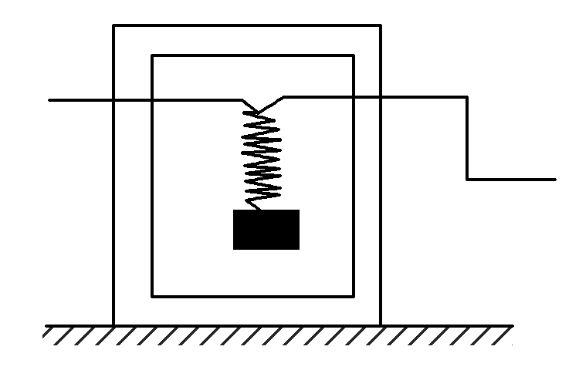
考点三 受迫振动问题
【例题3】(多选)如图所示，曲轴上挂一个弹簧振子，转动摇把，曲轴可带动弹簧振子上下振动。开始时不转动摇把，让振子自由振动，测得其频率为2 Hz。现匀速转动摇把，转速为240 r/min。则( )
A．当振子稳定振动时，它的振动周期是0.5 s
B．当振子稳定振动时，它的振动频率是4 Hz
C．当转速增大时，弹簧振子的振幅增大
D．振幅增大的过程中，外界对弹簧振子做正功
BD

Slide 12
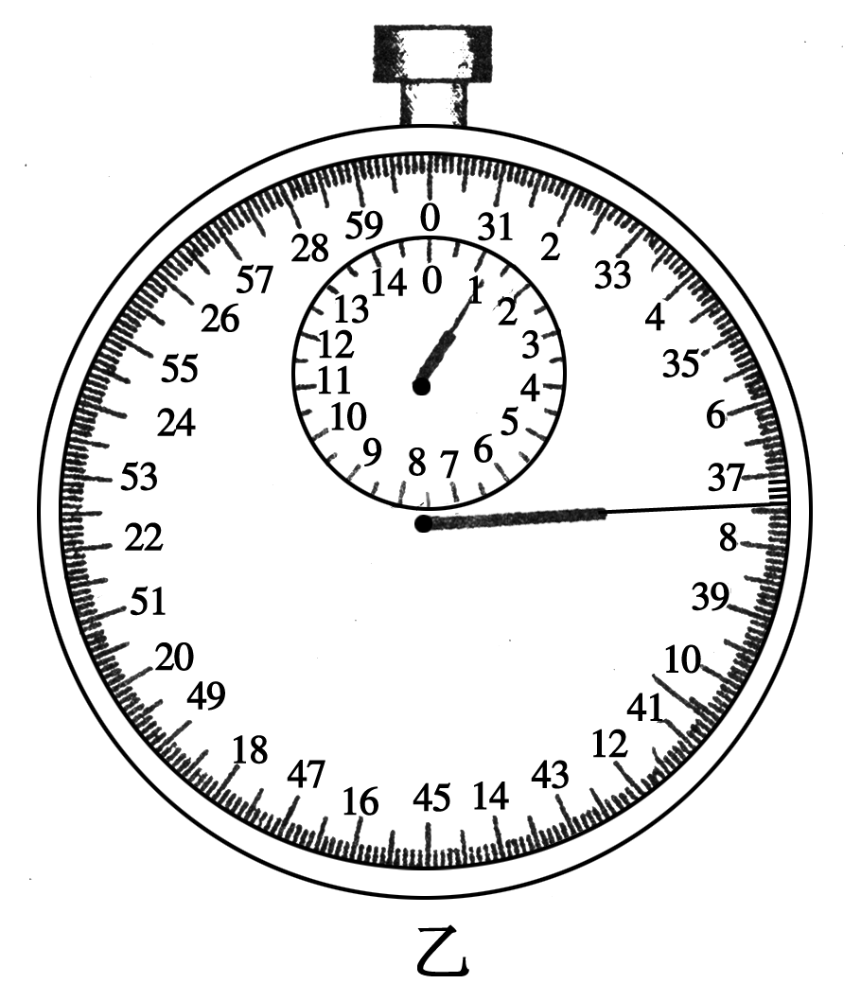
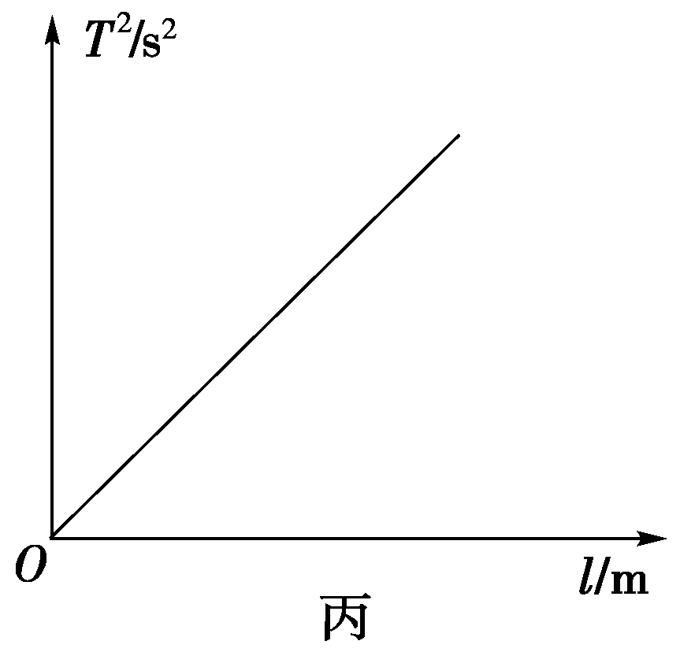
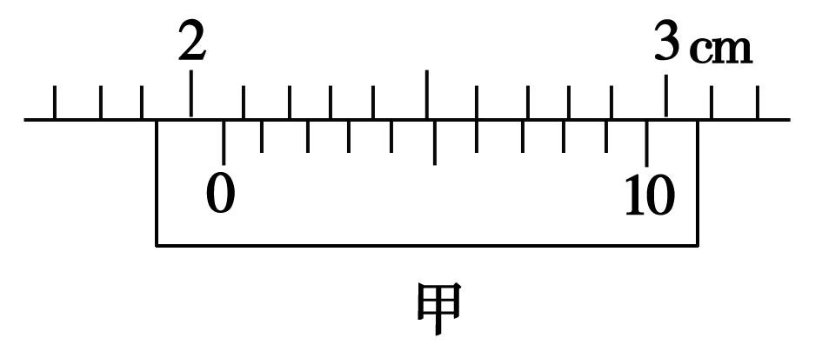
考点四 用单摆测量重力加速度的大小
【例题4】某同学在“用单摆测量重力加速度的大小”实验中进行了如下的操作：
(1)用游标尺上有10个小格的游标卡尺测量摆球的直径如图甲所示，摆球直径为____ cm。把摆球用细线悬挂在铁架台上，测量摆线长，通过计算得到摆长L。
(2)用秒表测量单摆的周期。当单摆摆动稳定且到达最低点时开始计时并记为n＝1，单摆每经过最低点记一次数，当数到n＝60时秒表的示数如图乙所示，该单摆的周期是
T＝____ s(结果保留三位有效数字)。
(3)测量出多组周期T、摆长L的数值后，画出T²－L图象如图丙，此图线斜率k与重力加速
度g的关系是 。
2.06
2.28

Slide 13
小微专题——简谐运动和力学综合问题
1、简谐运动常和力学知识综合
如简谐运动与弹簧模型综合，可以考查牛顿第二定律的应用，速度的动态分析以及临界问题。简谐运动与单摆综合可以考察单摆周期公式的应用，圆周运动的规律以及机械能守恒定律的应用。
2、解简谐运动与力学综合问题的思路
从题型上看，简谐运动与力学综合有以下几方面。
（1）解决运动中位移、速度、回复力的大小，关于平衡位置对称的应用。

Slide 14
a.判断物体的运动是否为简谐运动
物体在弹簧弹力（变力）和其他力均为恒力的情况下的运动一般是简谐运动。可以证明物体仅在弹簧弹力与重力作用下，在竖直方向上的运动是简谐运动，光滑斜面上的物体仅在弹簧弹力、重力、斜面支持力的作用下的运动也是简谐运动。
b.要注意简谐运动中的速度、合外力（回复力）关于平衡位置对称这一特点。同学们一般能记住位移对称性，但对回复力（合外力）的对称性却很生疏。
c. 此类问题也可应用机械能守恒定律或能量守恒定律求解，应注意弹簧伸长或压缩的形变量相等时具有相同的弹性势能。

Slide 15
（2）单摆的周期公式的应用与自由落体运动、斜面上的物体的运动等基本动力学模型的综合，一般考察下落快慢、何时相碰或碰撞点的判断等问题。此类问题应抓住单摆周期公式的应用，并注意多解问题。
（3）动力学中临界问题的求解，例如恰好分离（恰未分离）、压力最大（压力最小）的问题，此类问题要抓住动力学中的临界条件。

Slide 16
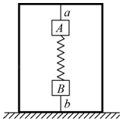
例题5 如图所示，一只质量为2m的箱子放在水平地面上，箱内两个物体A、B质量均为m，A、B之间用轻弹簧相连接，再分别用竖直细线a、b系在箱内．现将细线b剪断，若剪断瞬间物体B的加速度为g，方向竖直向上．试定性分析剪断b线后物体B向上运动的过程中，箱子对地面压力的变化情况，并计算压力大小的变化范围．
压力大小的变化范围是5mg到3mg

